Slide 1
LC 25 : Corrosion humide des métaux
Niveau : CPGE MP

Slide 2
Pré-requis
Réactions acido-basiques
Réactions d’oxydoréduction
Courbes potentiel-pH
Courbes intensité potentiel (cinétique électrochimique)

Slide 3
I - Phénomène de corrosion humide des métaux
Mise en évidence
Aspect thermodynamiquement favorable
Deux types de corrosion humide
II - Cinétique de la corrosion humide
Cinétique de la corrosion humide uniforme
Cinétique de la corrosion humide différentielle (Passé)
Grandeurs relatives à la corrosion
Facteurs d’influence
III - Protection contre la corrosion
Passivation
Par courant imposé
Revêtement (Passé)
Anode sacrificielle (Passé)

Slide 4
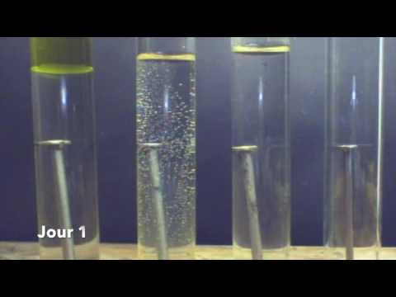
I.a) Mise en évidence

Slide 5
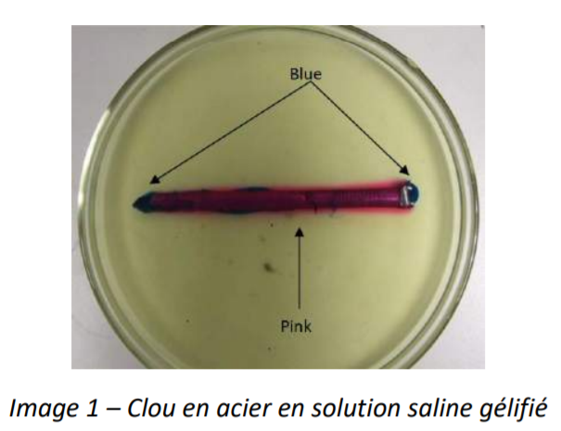
I.a) Mise en évidence
Fe_{(s)} ⇌ Fe²⁺_{(aq)} + 2 e⁻ (E° = -0,44 V)
O_{2(g)} + 4H⁺ +4e⁻ ⇌ 2 H₂O (E° = 1,23 V)
Milieu neutre : 2H₂O + 2e⁻ + ½ O_{2(g)} = 2HO− . (E° = 0,81 V)
Donc au bilan : Fe_{(s)} + ½ O_{2(g)} = Fe²⁺ + 2HO⁻

Slide 6
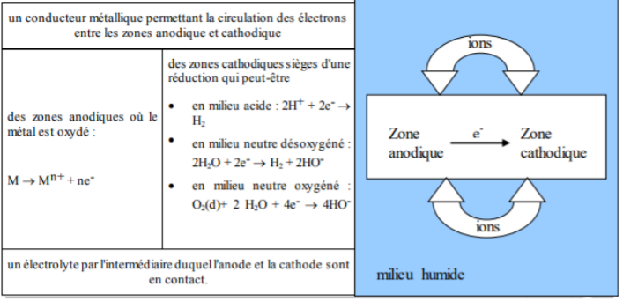
I.a) Mise en évidence
Pile de corrosion

Slide 7
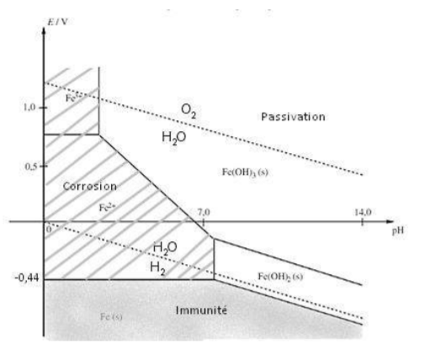
I.b) Aspect thermodynamiquement favorable
Diagramme potentiel-pH du fer et de l’eau

Slide 8
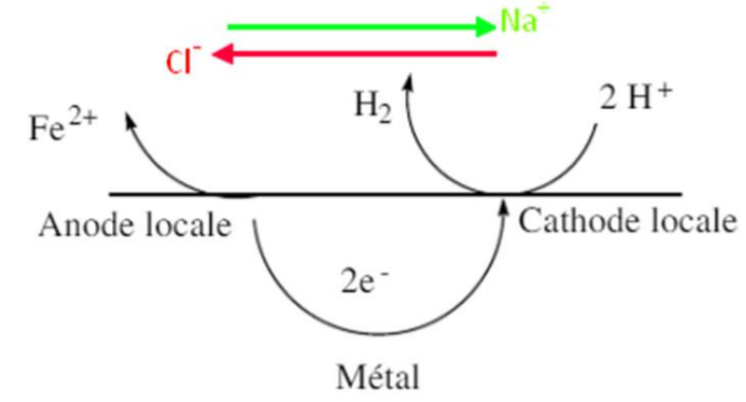
I.c) Deux types de corrosion humide
Corrosion humide dite homogène

Slide 9
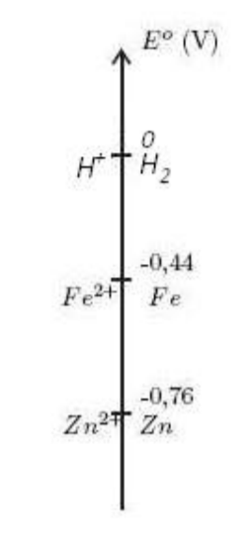
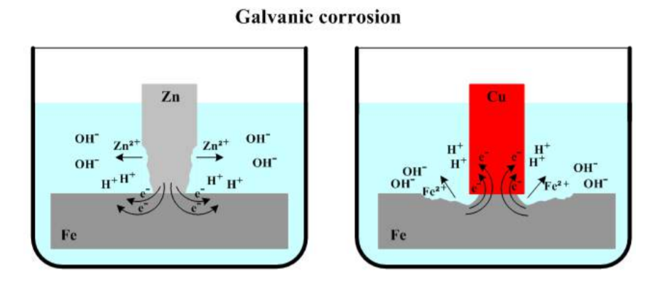
I.c) Deux types de corrosion humide
Corrosion humide dite différentielle

Slide 10
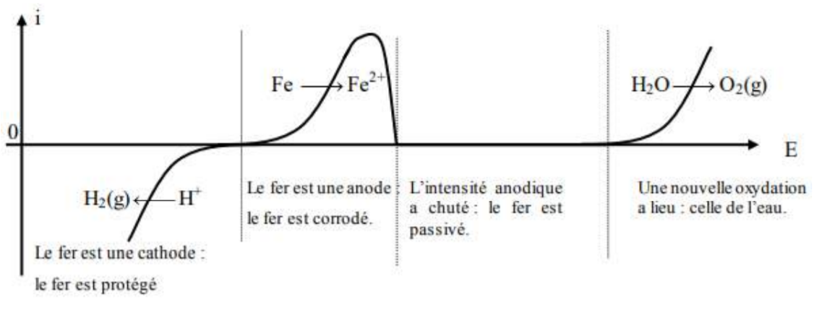
II.a) Cinétique de la corrosion uniforme
Courbe intensité-potentiel pour le fer

Slide 11
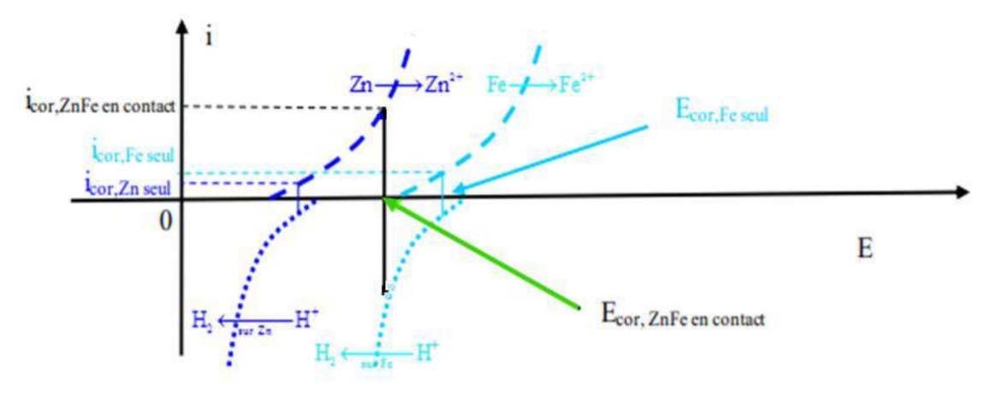
II.b) Cinétique de la corrosion différentielle

Slide 12
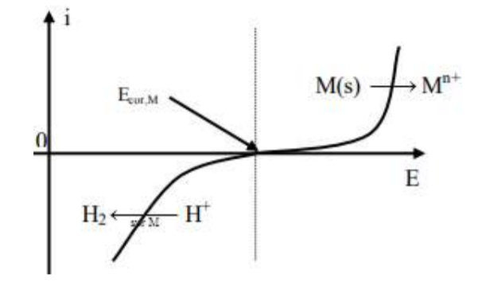
II.c) Grandeurs associées
Mise en évidence du potentiel de corrosion, milieu acide

Slide 13
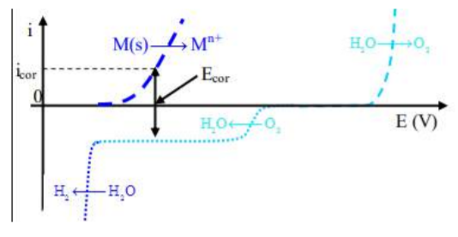
II.c) Grandeurs associées
Mise en évidence du potentiel de corrosion, milieu neutre ou basique

Slide 14
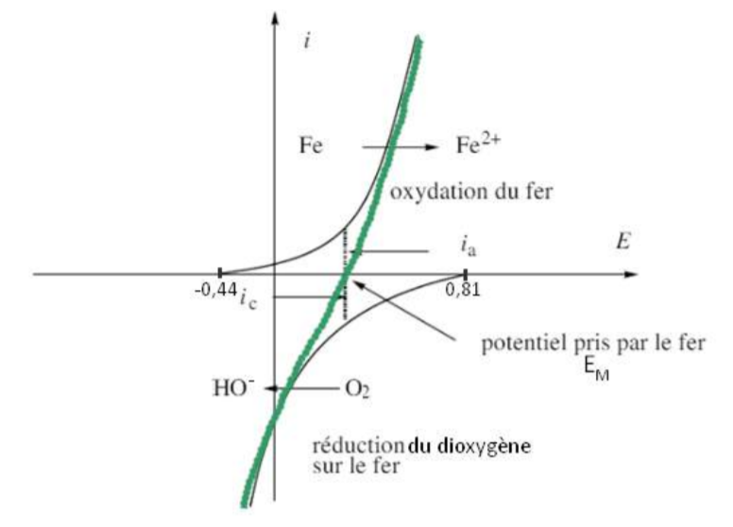
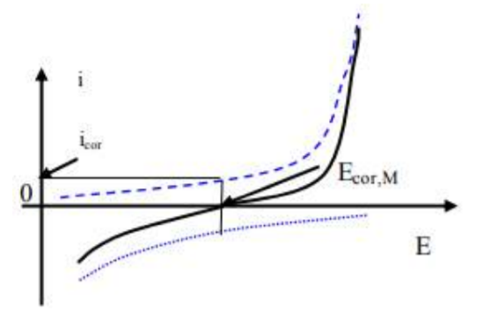
II.c) Grandeurs associées
Courant de corrosion
Cas du Fer

Slide 15
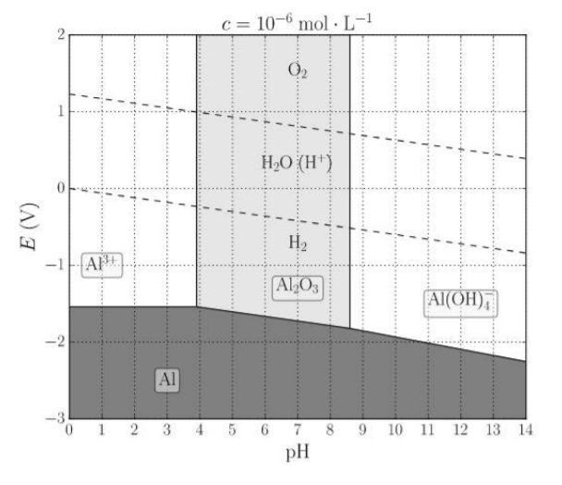
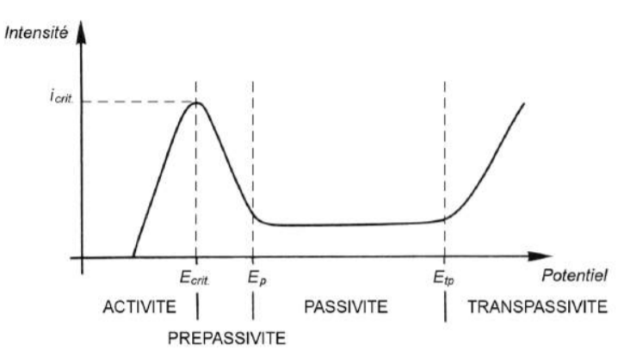
III.a) Passivation

Slide 16
III.b) Par courant imposé

Slide 17
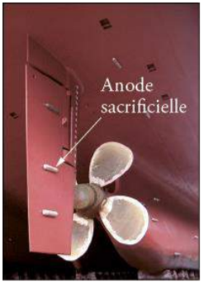
III.d) Anode sacrificielle

